Slide 1
Մաս 2
Գծային կոմբինացիա
Notes:
Linear combination

Slide 2
Էս ամեն ինչը մեզ ծանոթ էր
Notes:
Coordinates were familiar

Slide 3
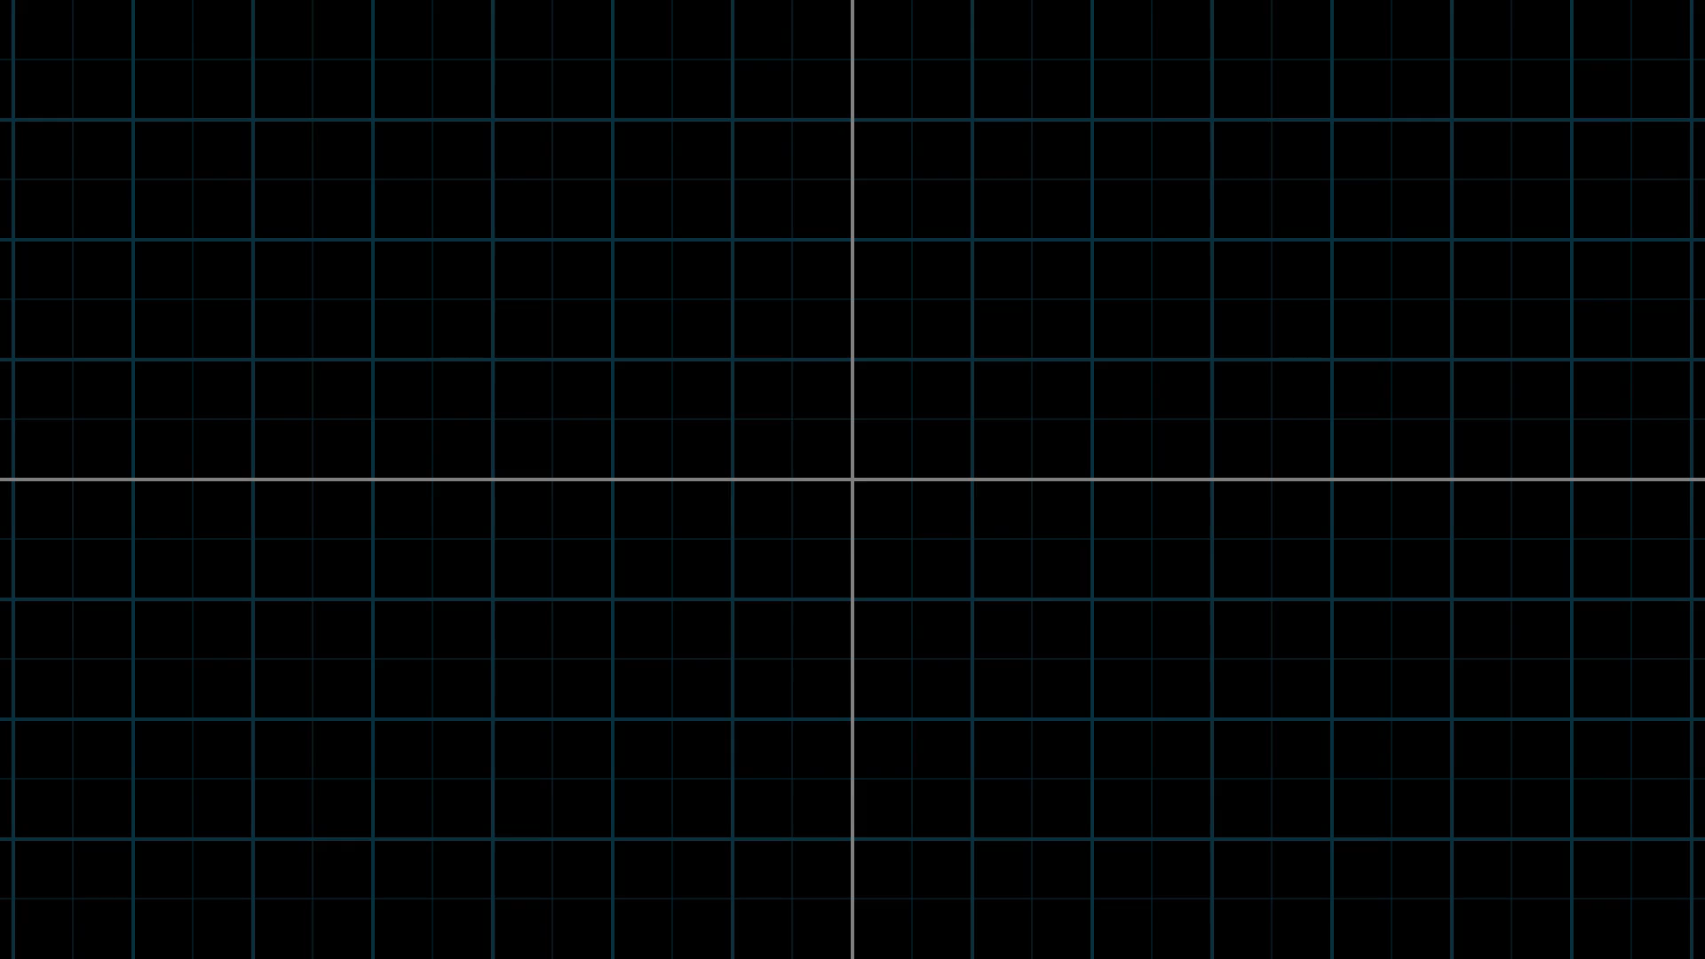
Notes:
Coordinates as scalars

Slide 4
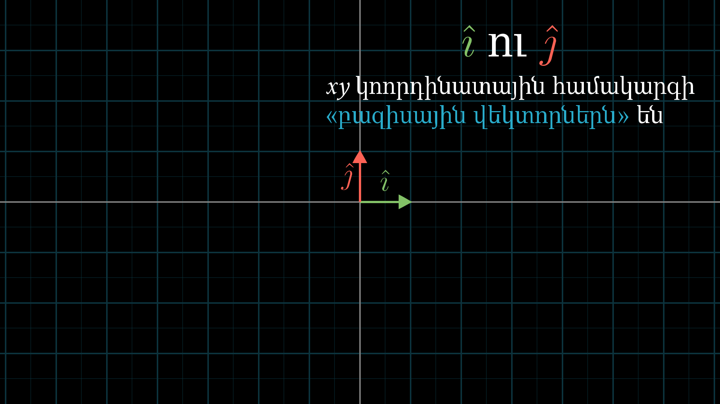

Slide 5
Ի՞նչ կլինի, եթե ուրիշ
բազիսային վեկտորներ ընտրենք
Notes:
What if we choose different basis

Slide 6
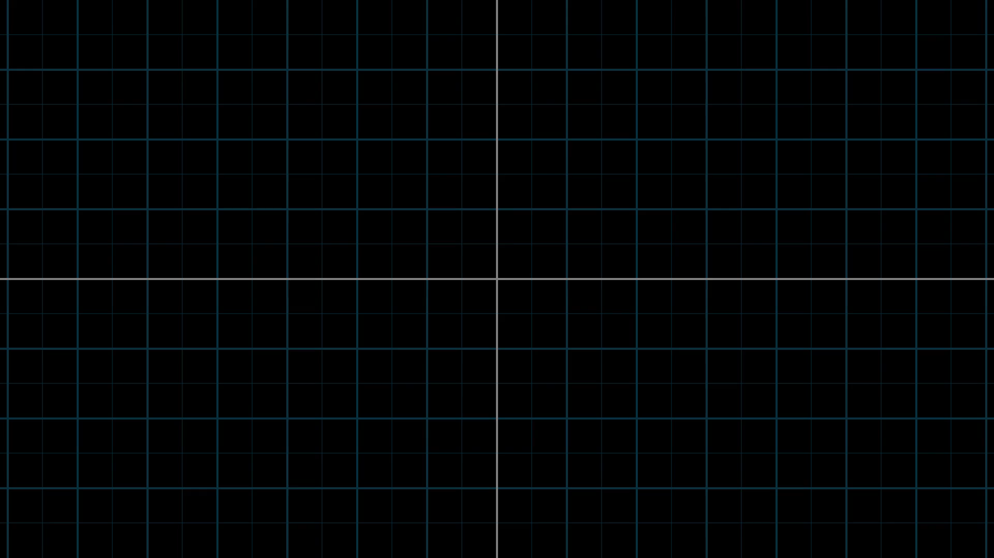

Slide 7
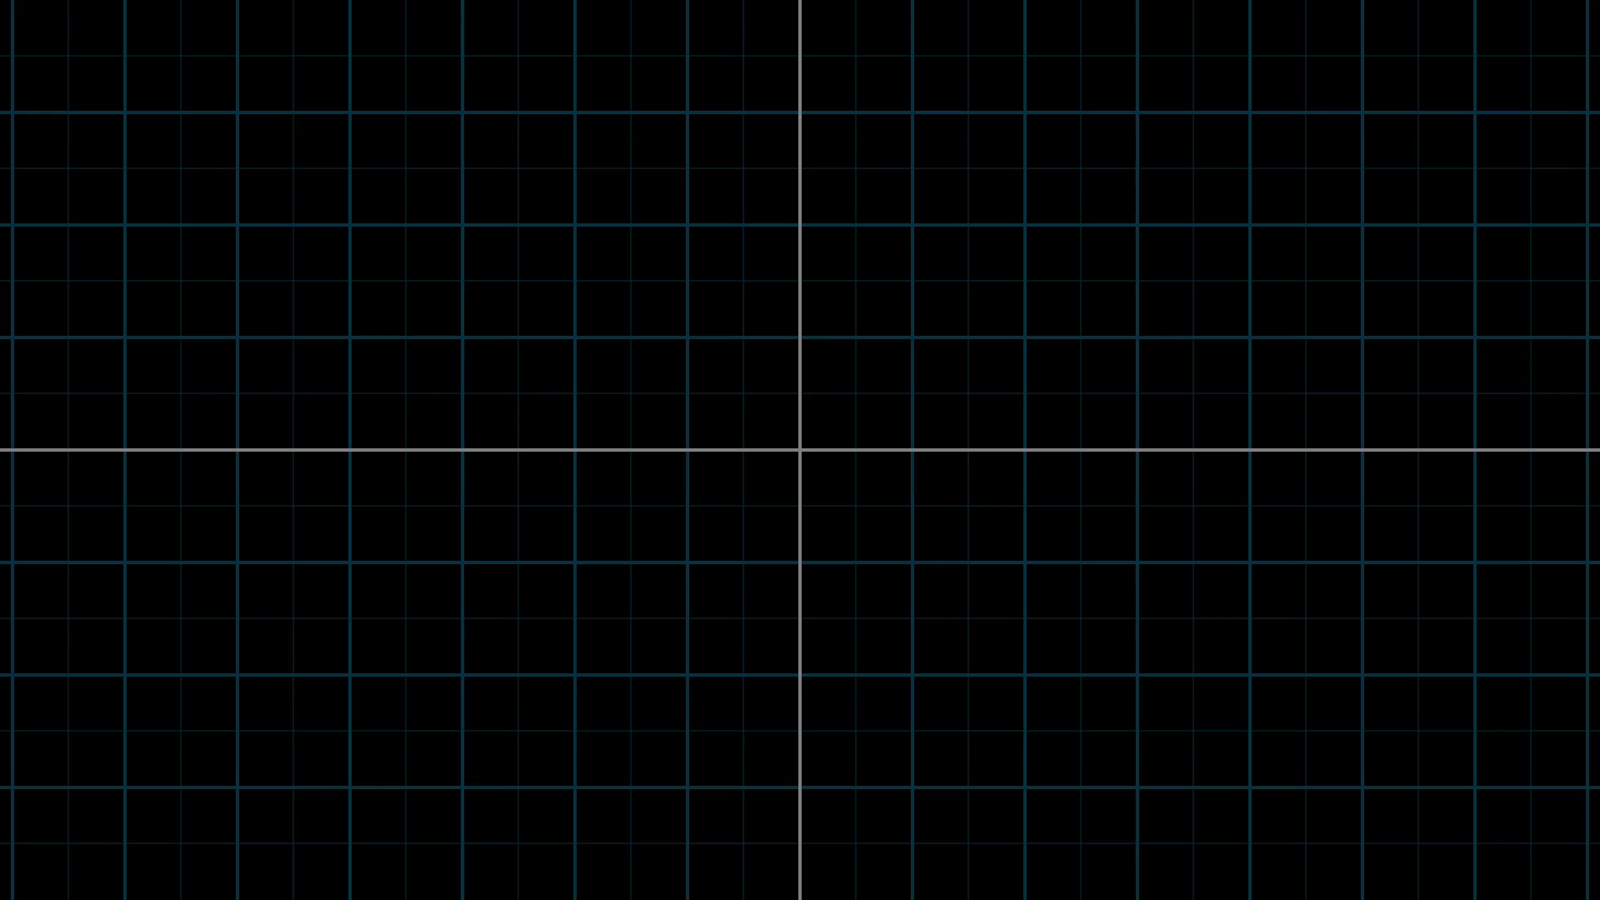
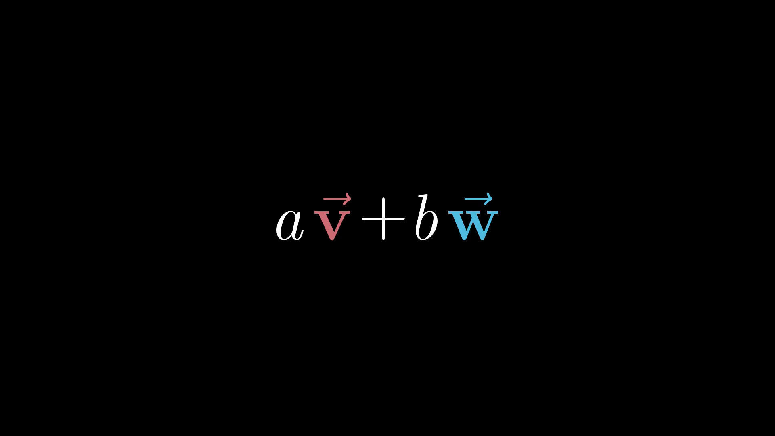
Notes:
Name linear combination
Why LINEAR

Slide 8
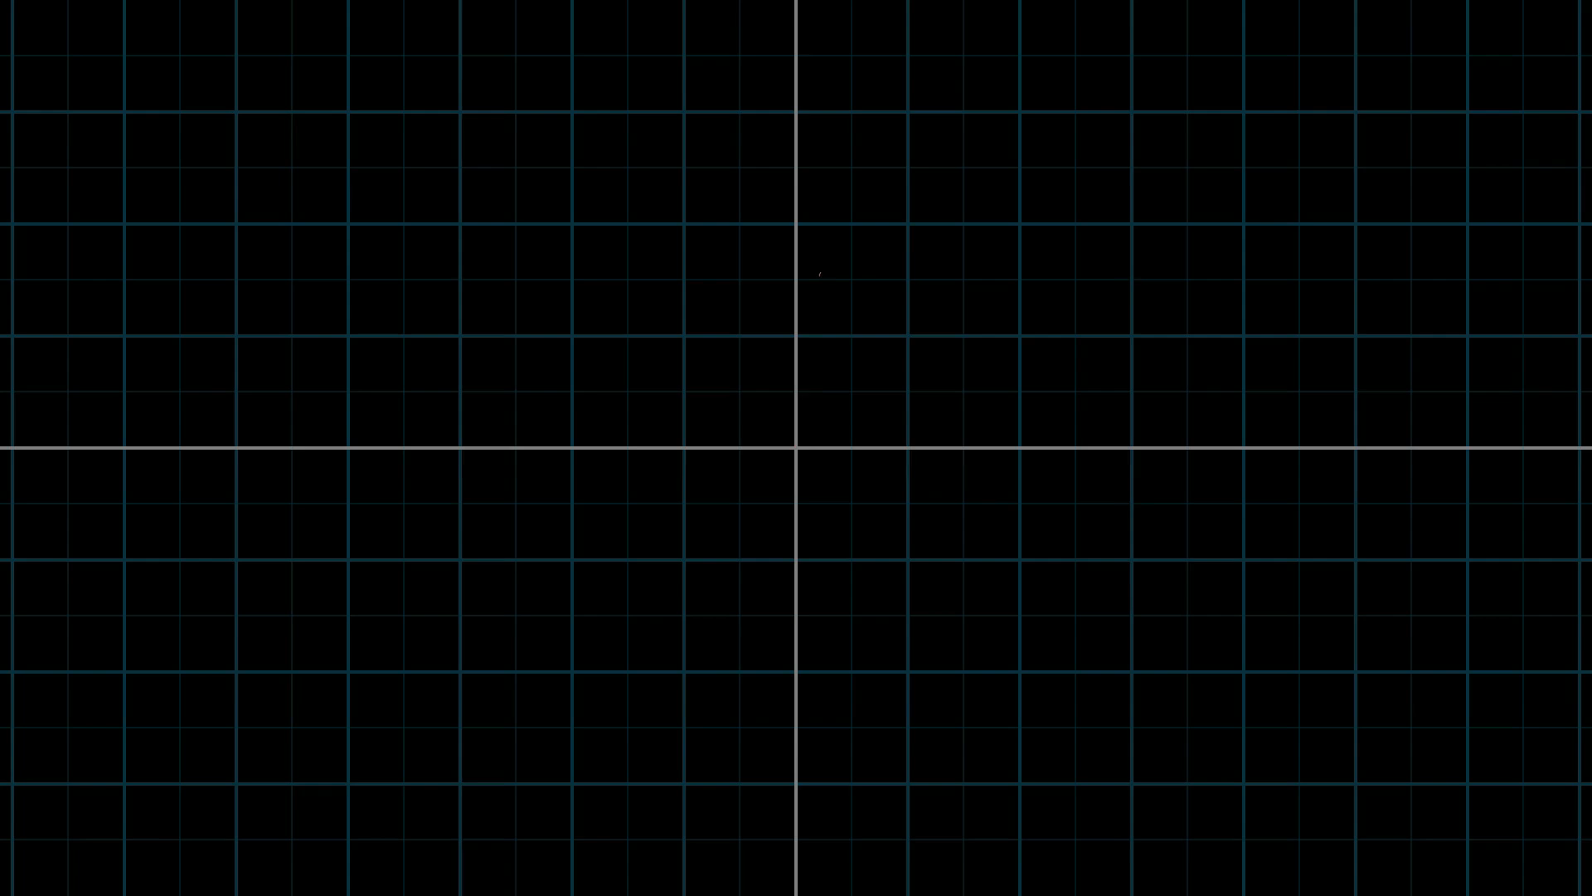
Notes:
Different linear combinations

Slide 9
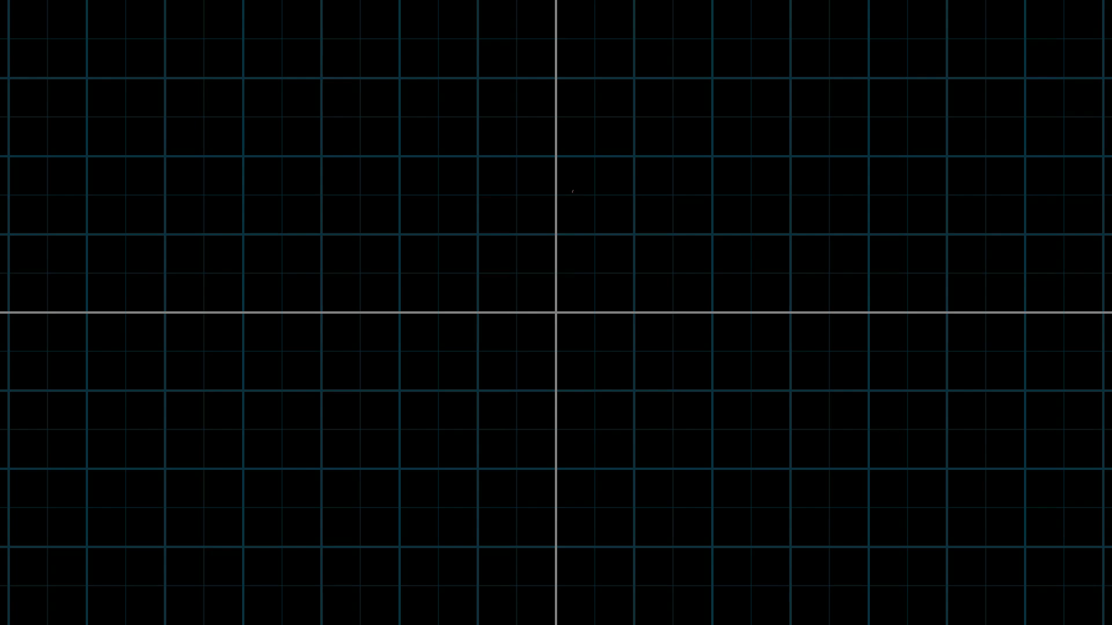
Notes:
Linear dependent vectors

Slide 10

Notes:
Both vectors zero

Slide 11
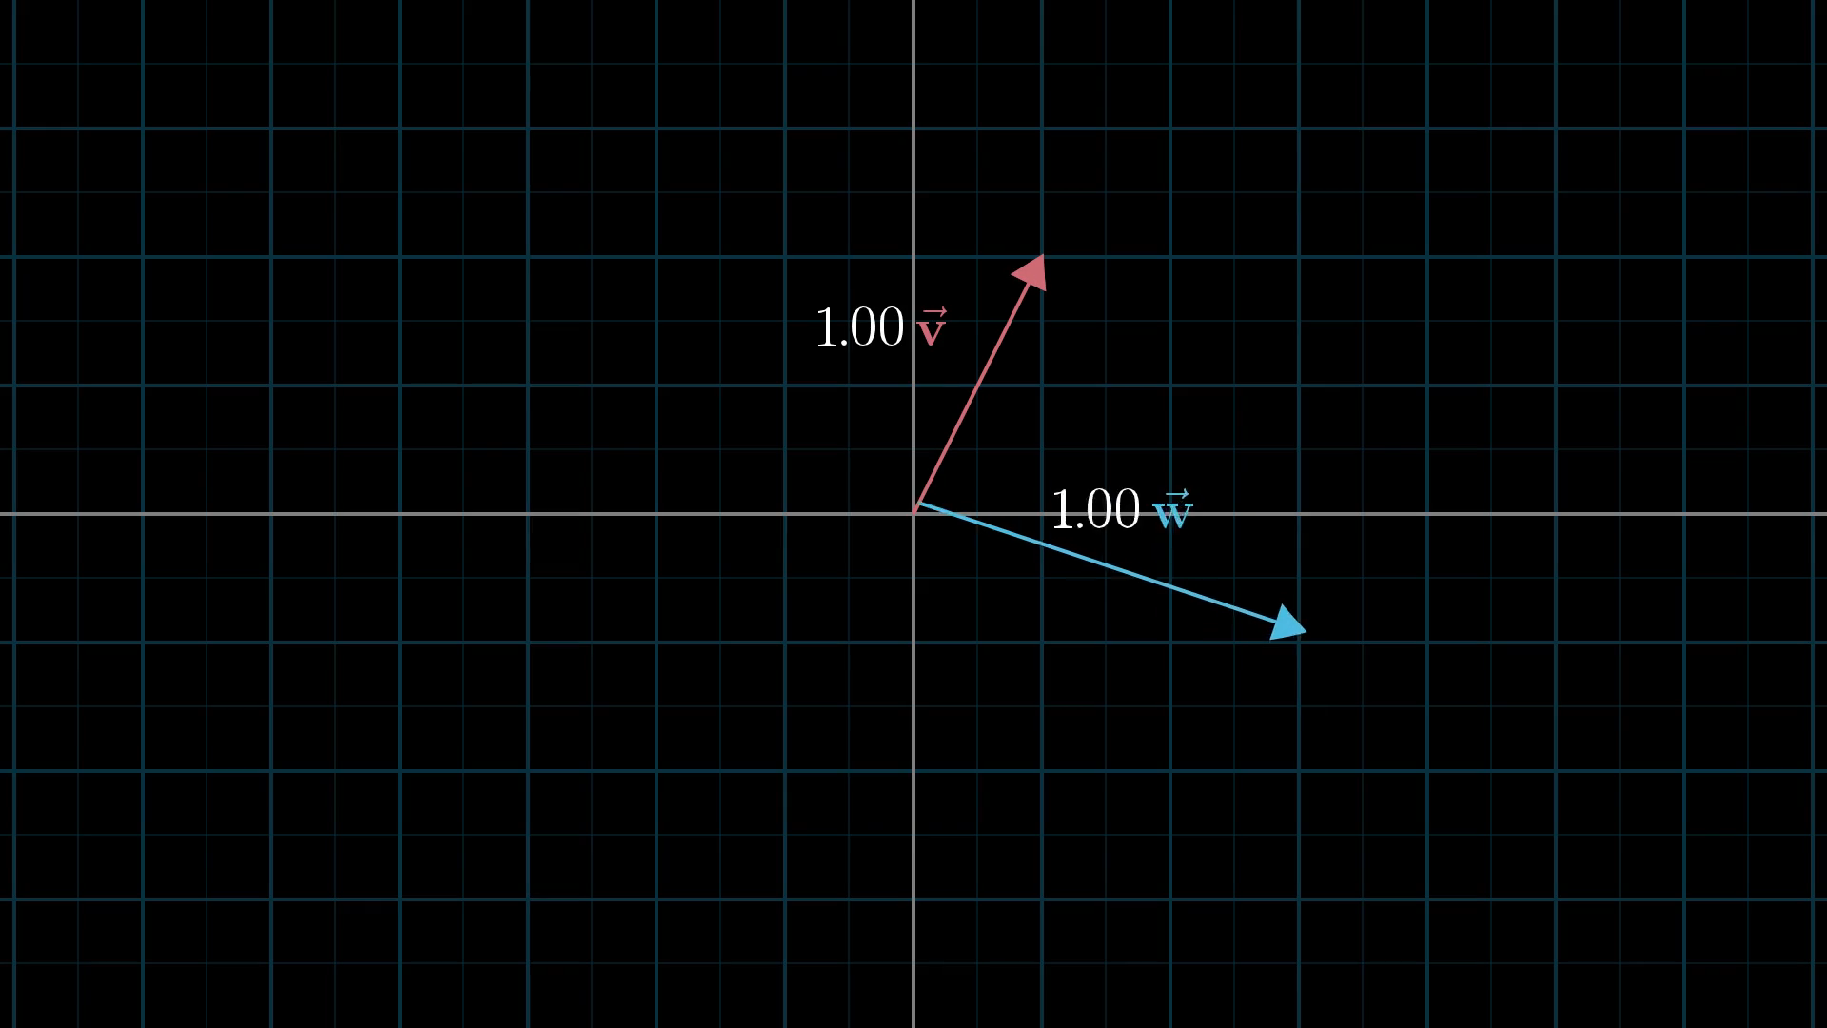
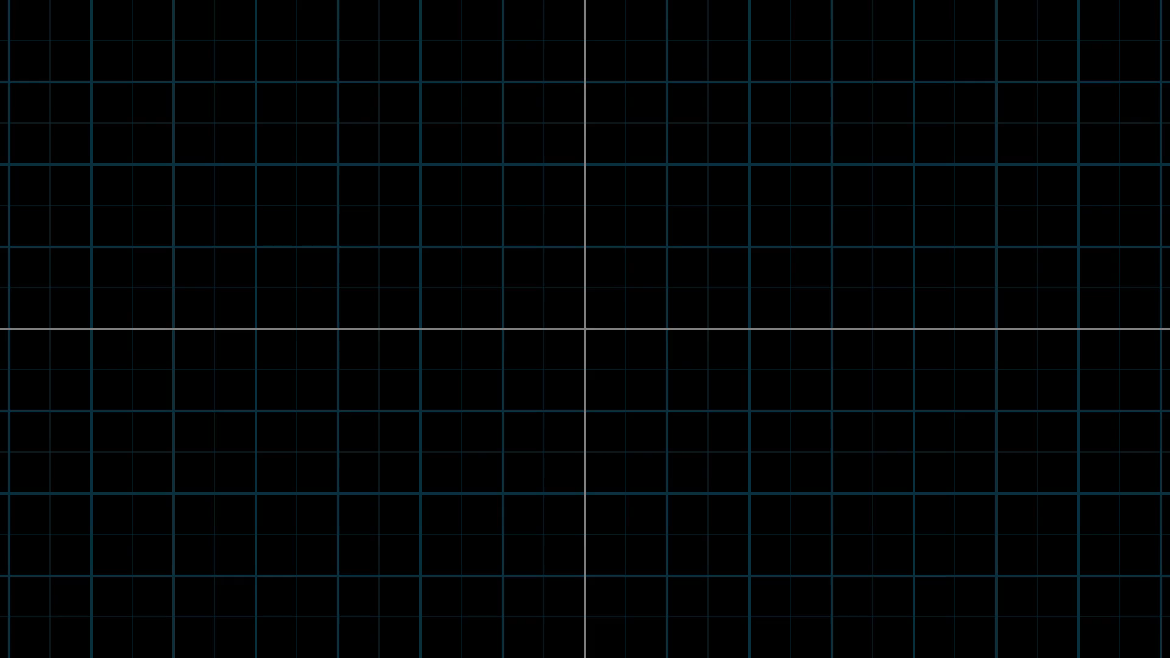

Notes:
Define span

Slide 12
Վեկտորներ և կետեր
Notes:
How to think vectors vs points

Slide 13
Notes:
Vector as arrow
Vectors as points

Slide 14
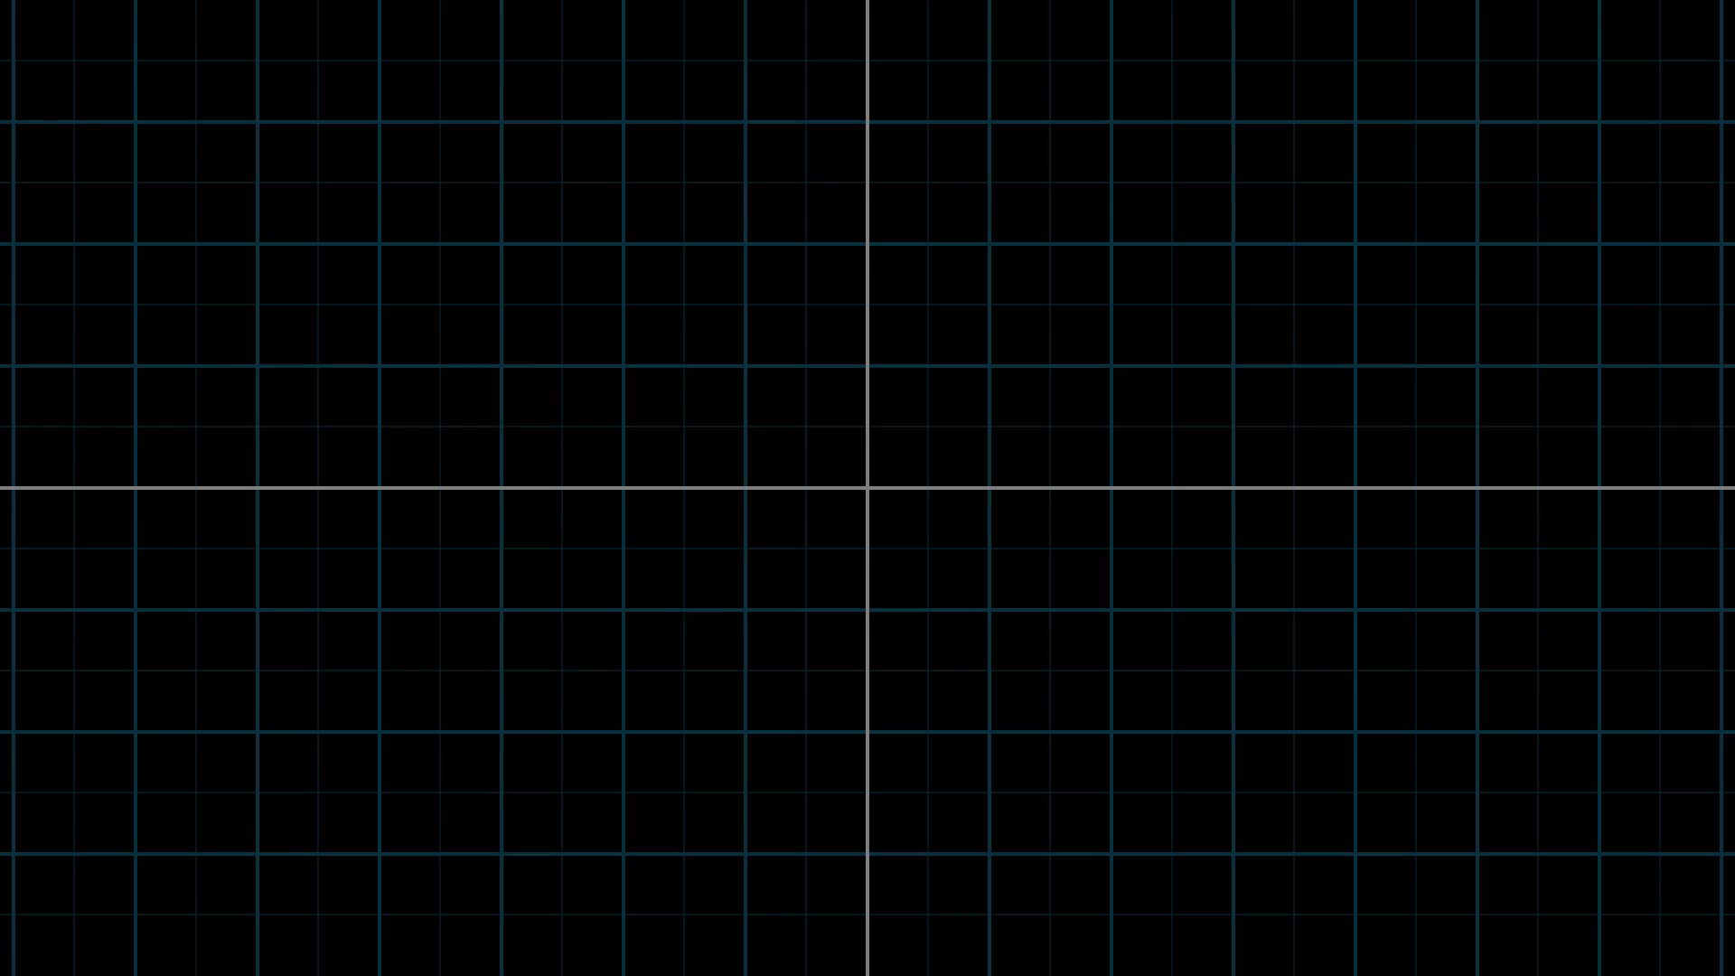
Notes:
Vectors on a plane

Slide 15
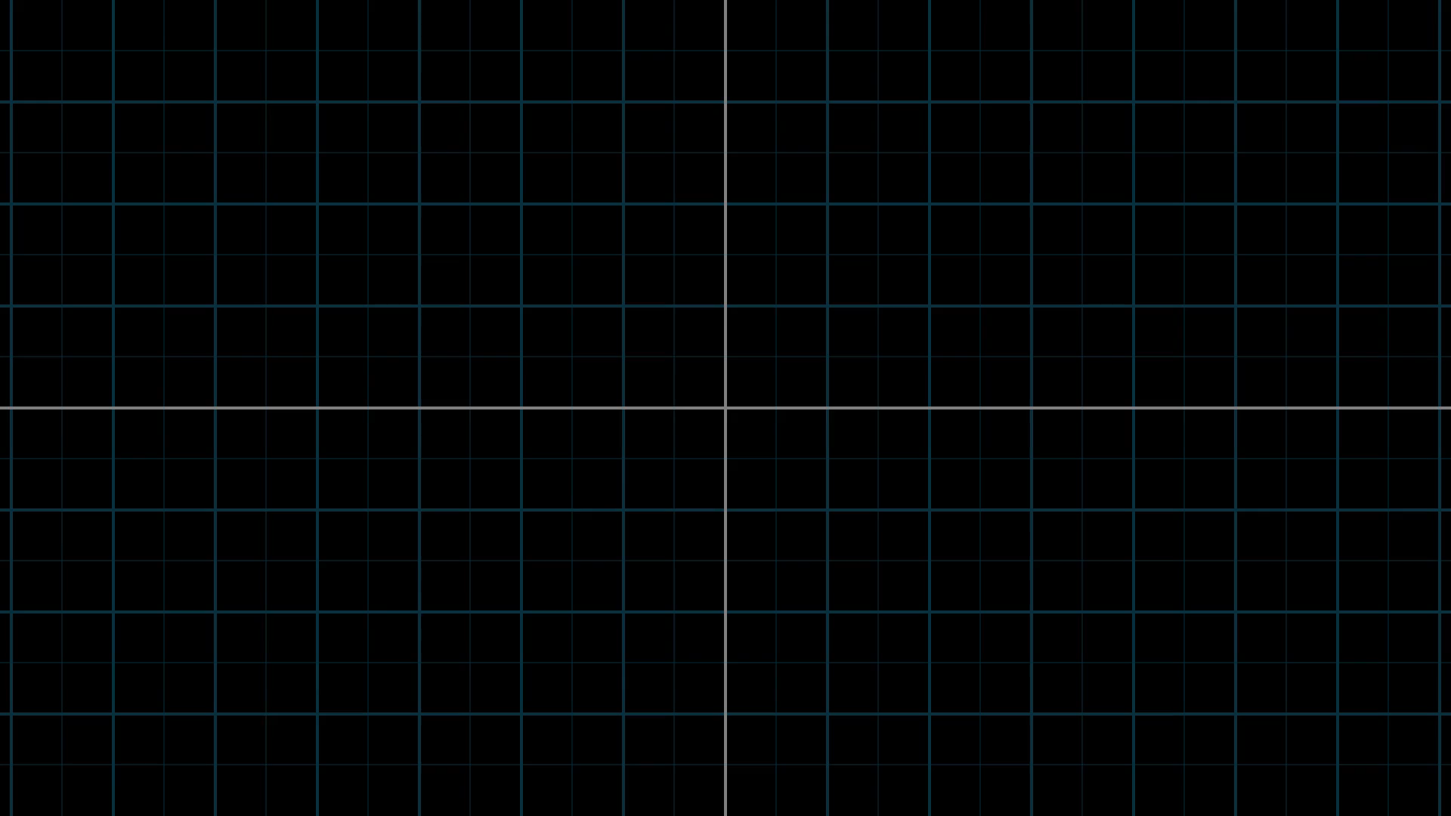
Notes:
Vectors on a line

Slide 16
Հիմա եռաչափ

Slide 17
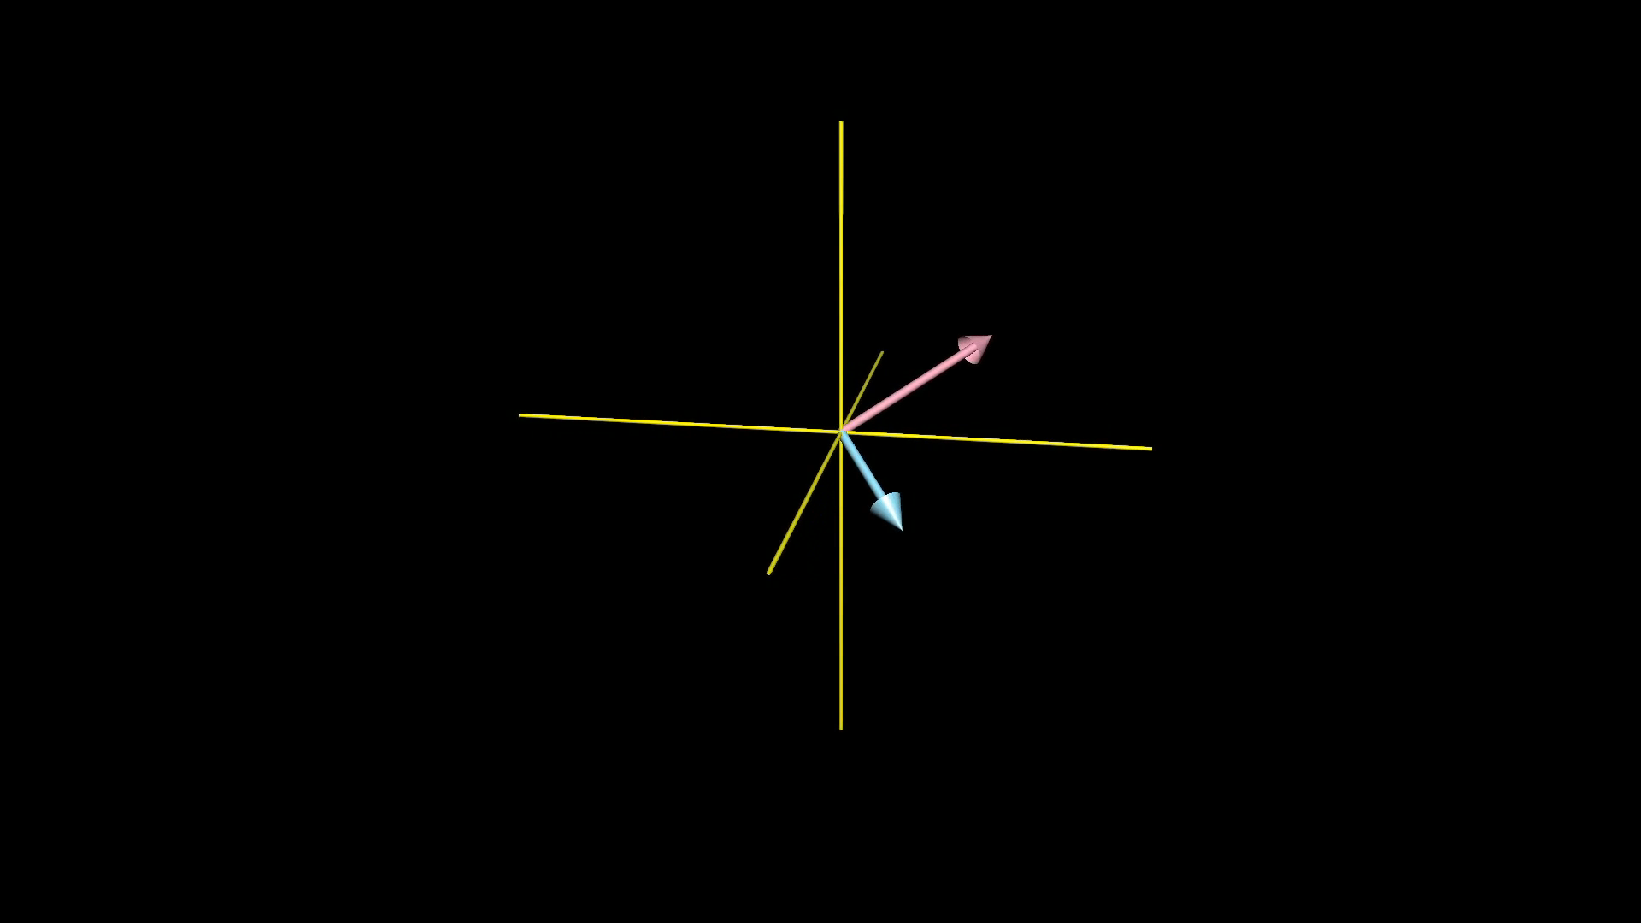
Notes:
3D linear combination

Slide 18
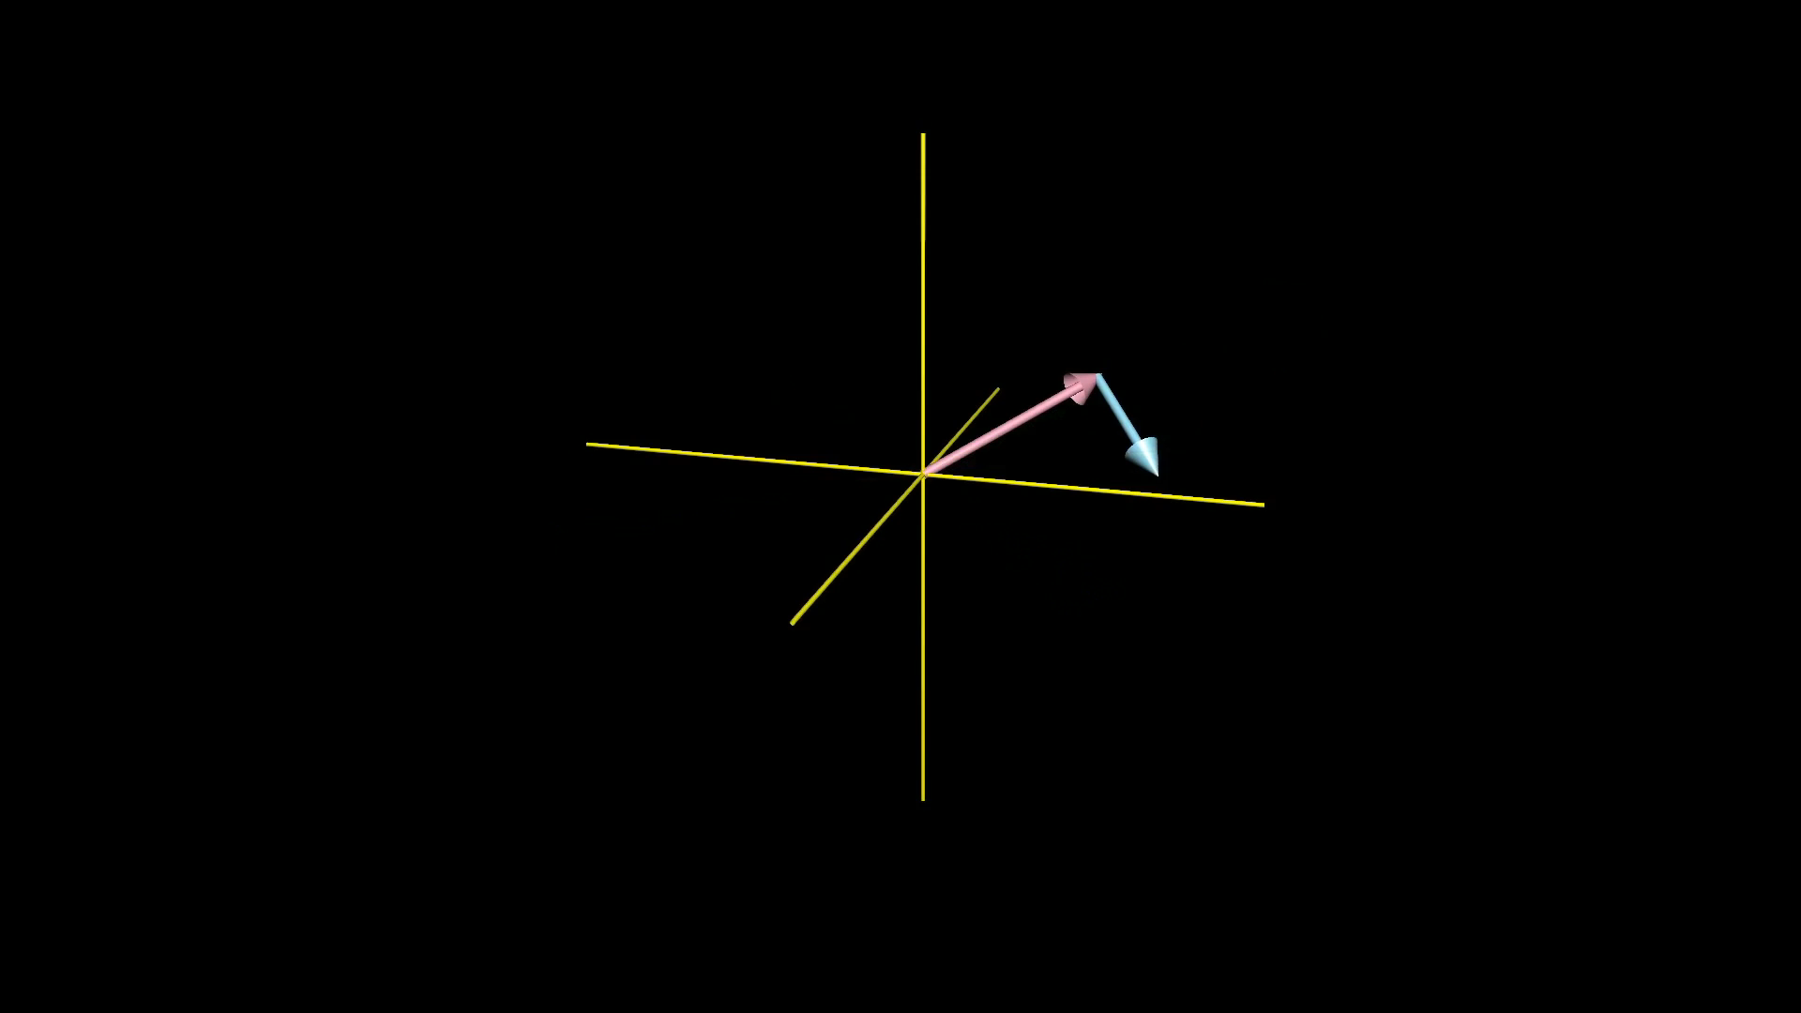
Notes:
Different linear combinations

Slide 19
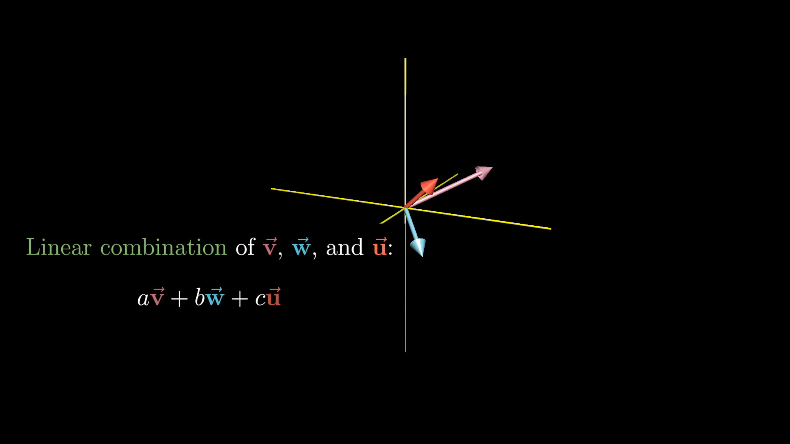
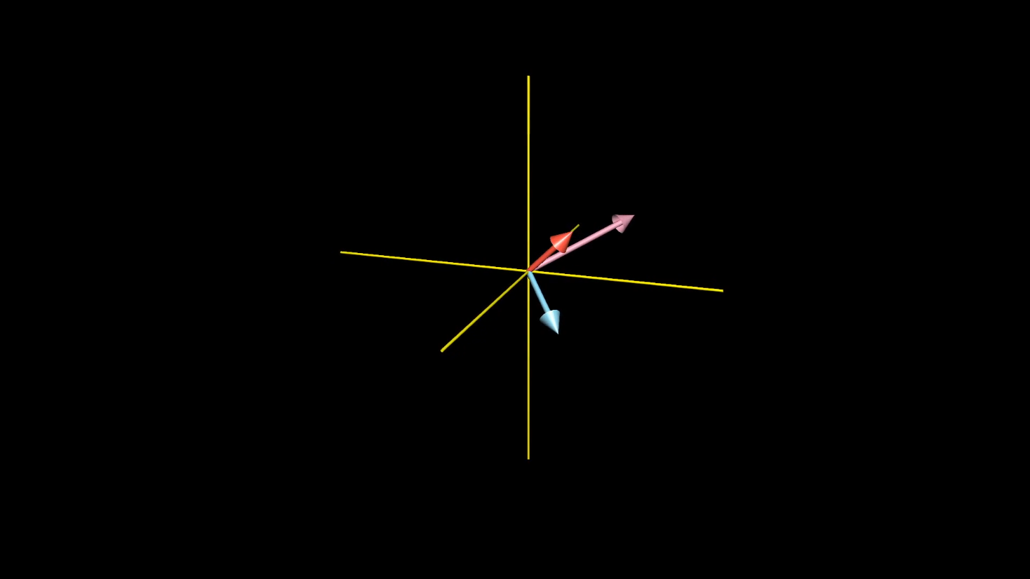
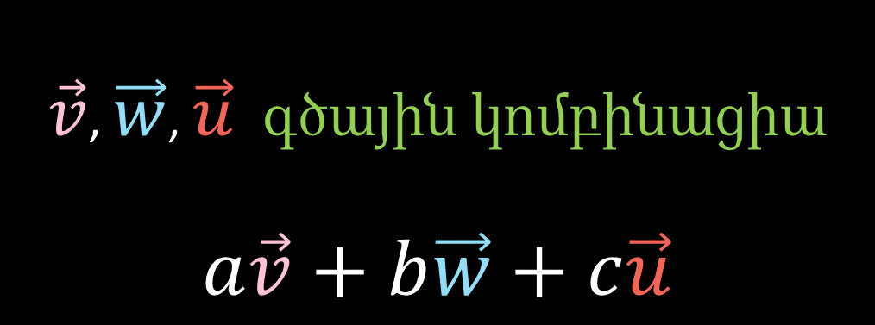
$\vec{v}$, $\vec{w}$, $\vec{u}$ գծային կոմբինացիա
$$a\vec{v}+b\vec{w}+c\vec{u}$$
Notes:
3 vector linear combination

Slide 20
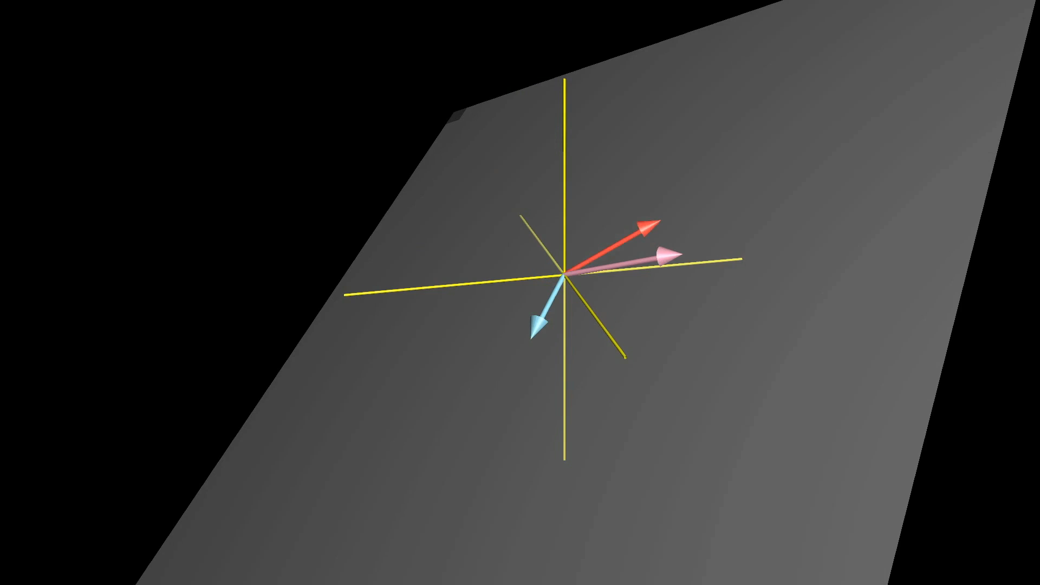
Notes:
3 vectors in the plane

Slide 21
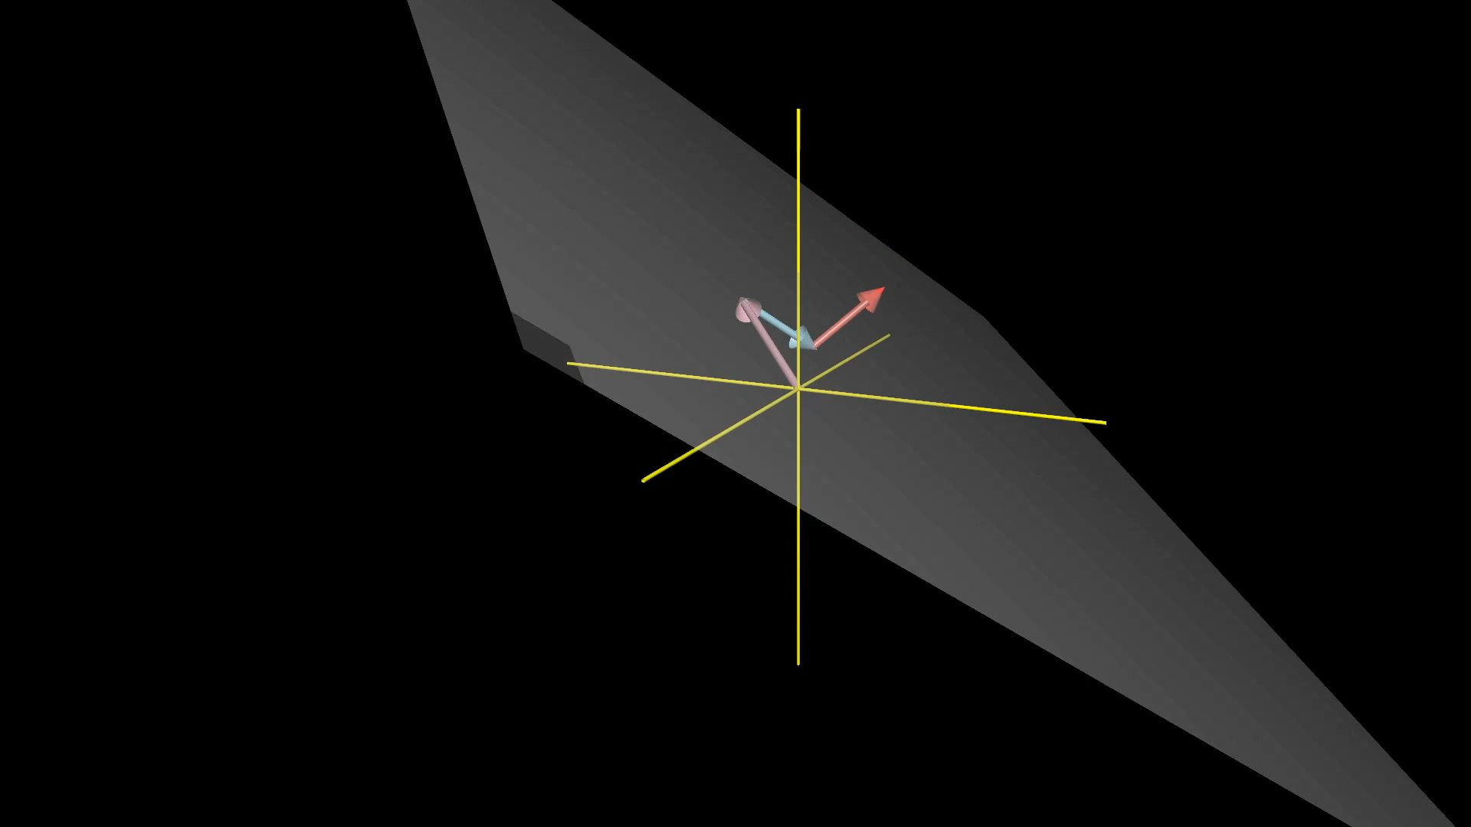
Notes:
You have freedom

Slide 22
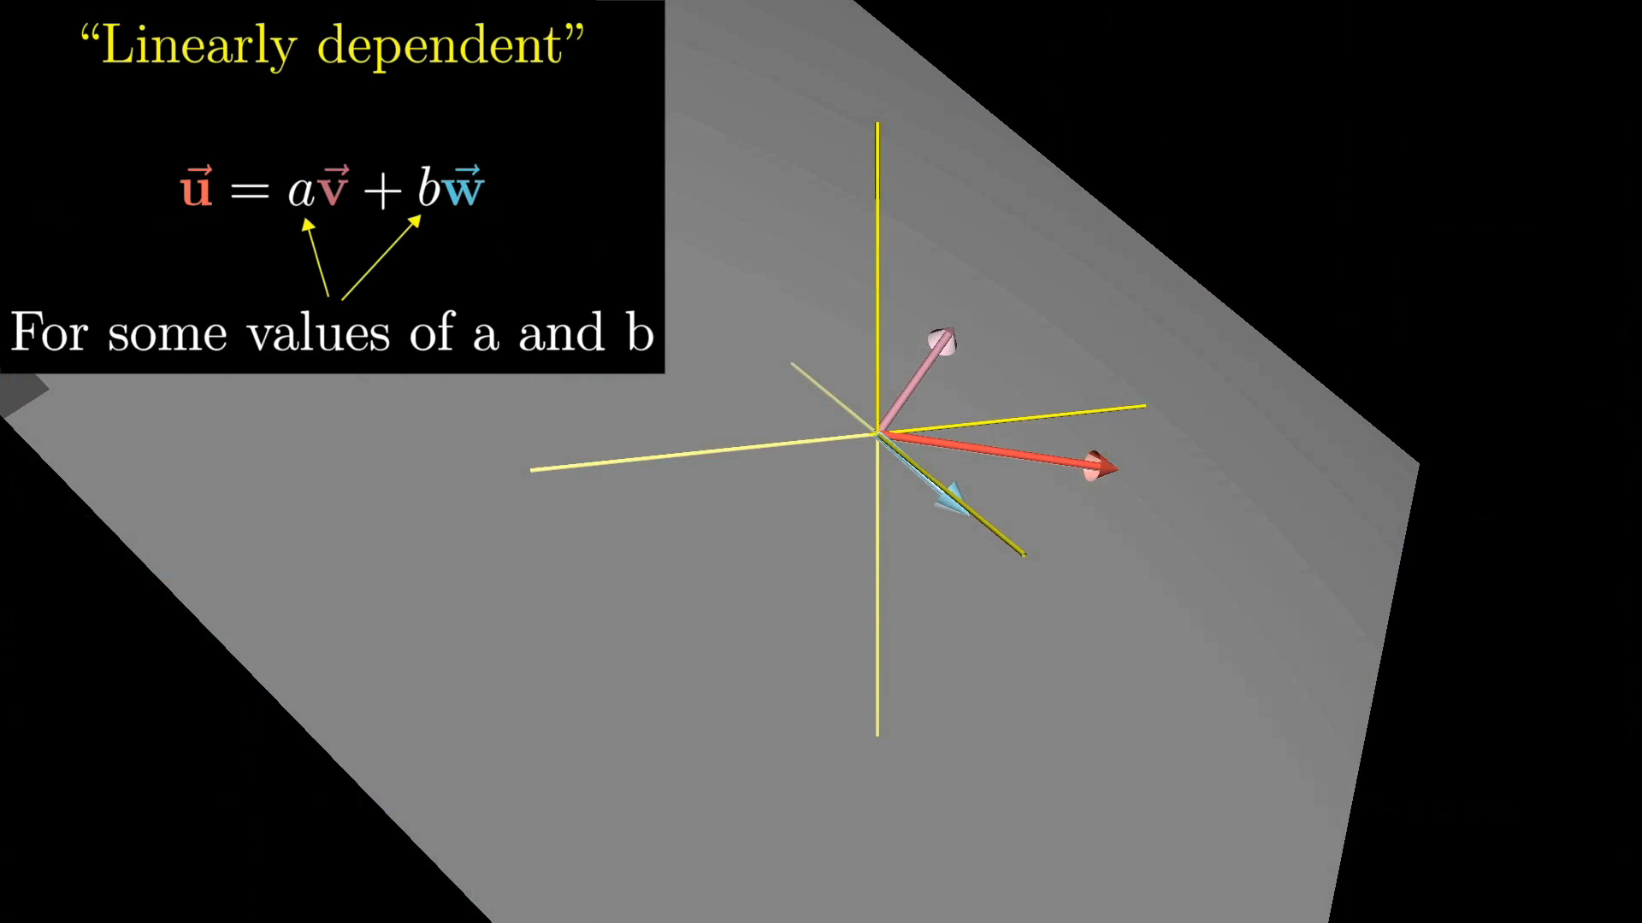
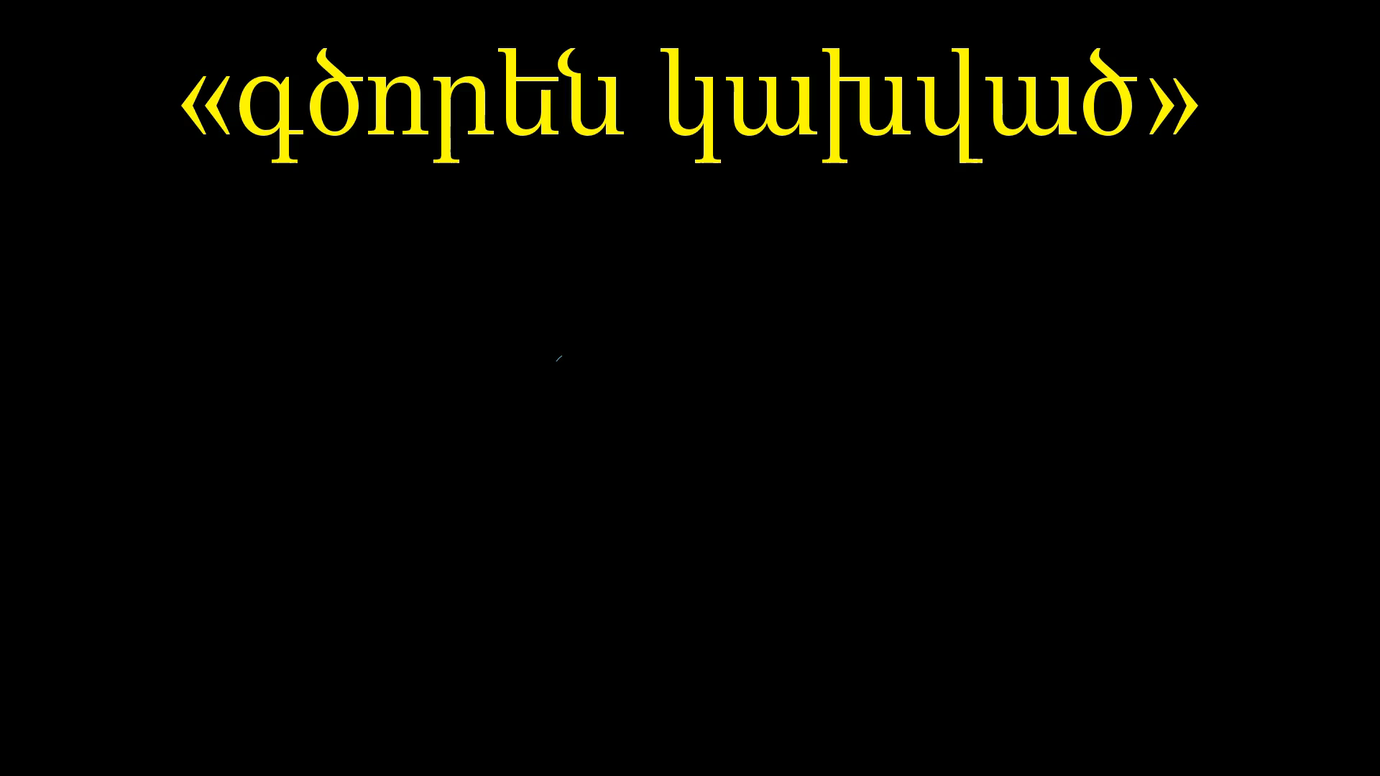
Notes:
2D linearly dependent
3D linearly dependent

Slide 23
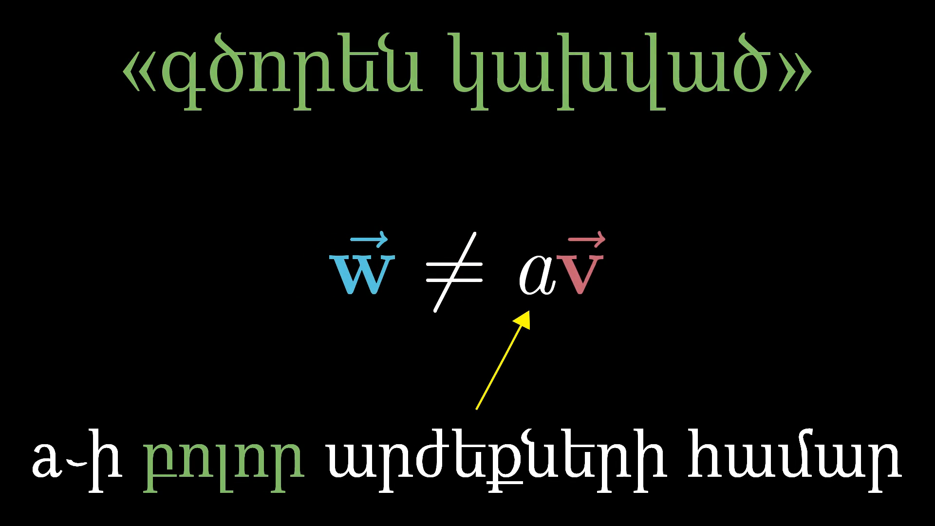
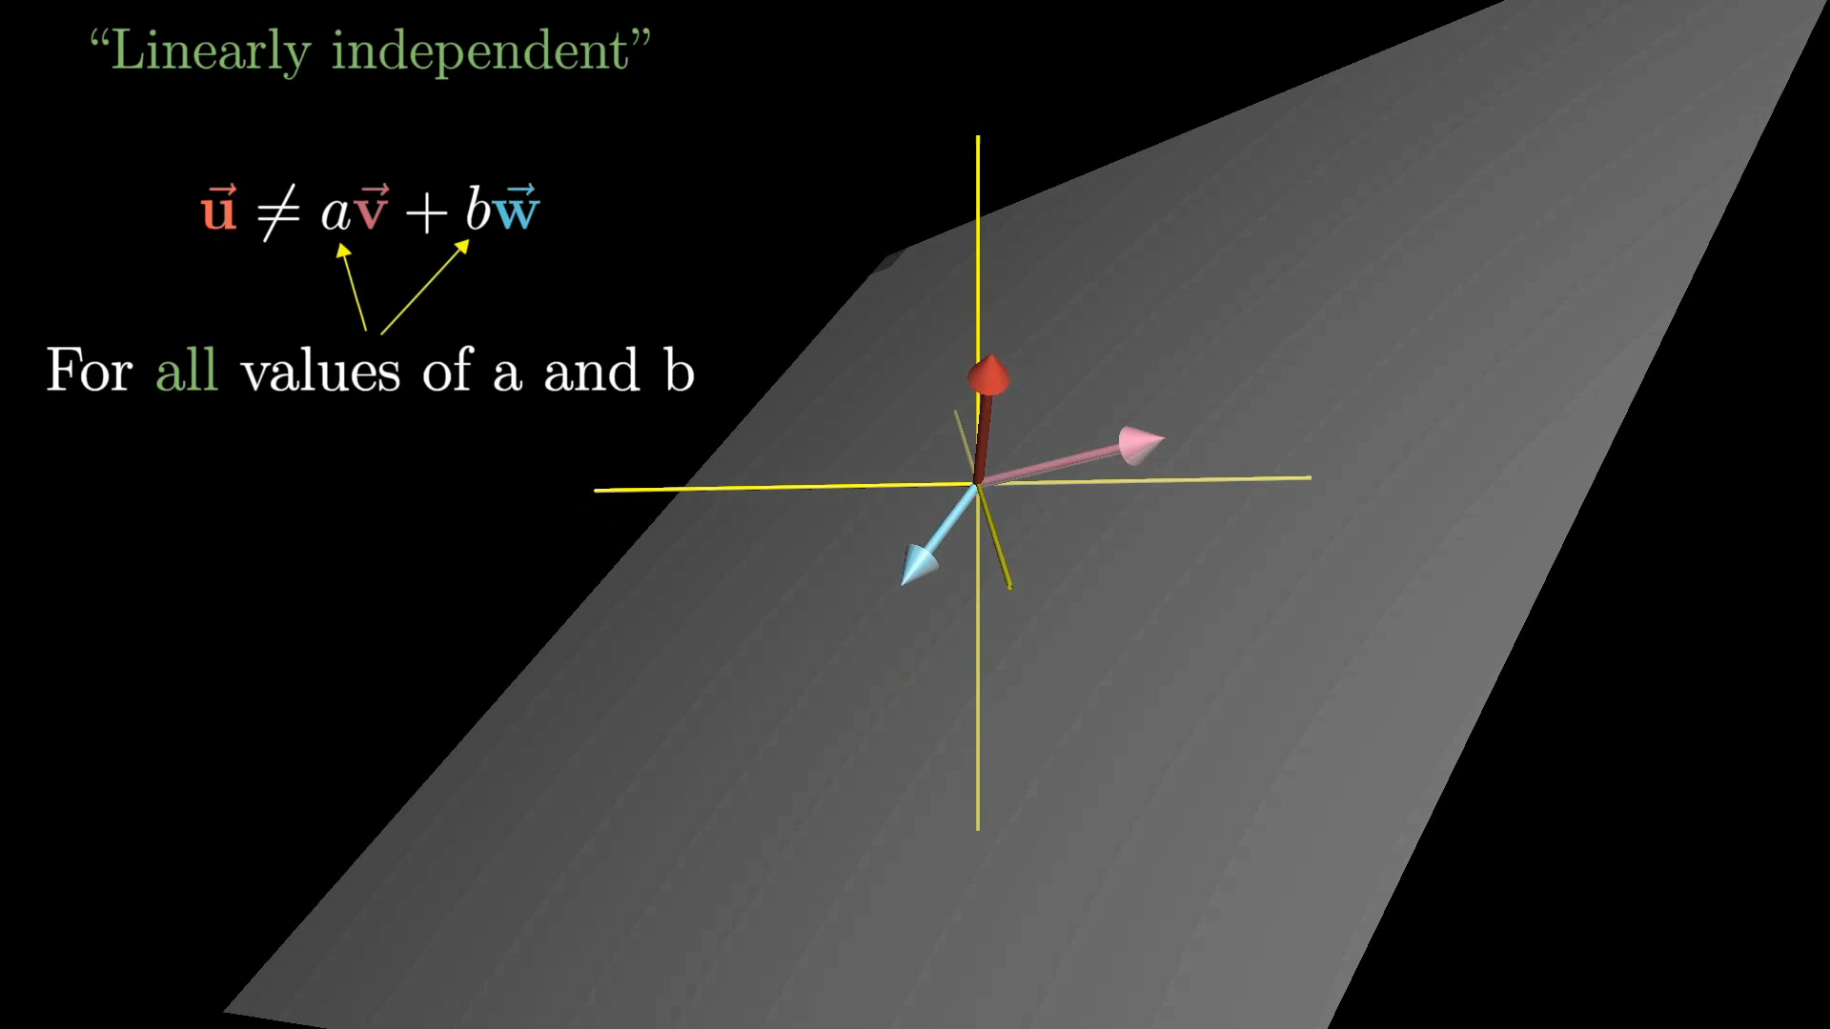
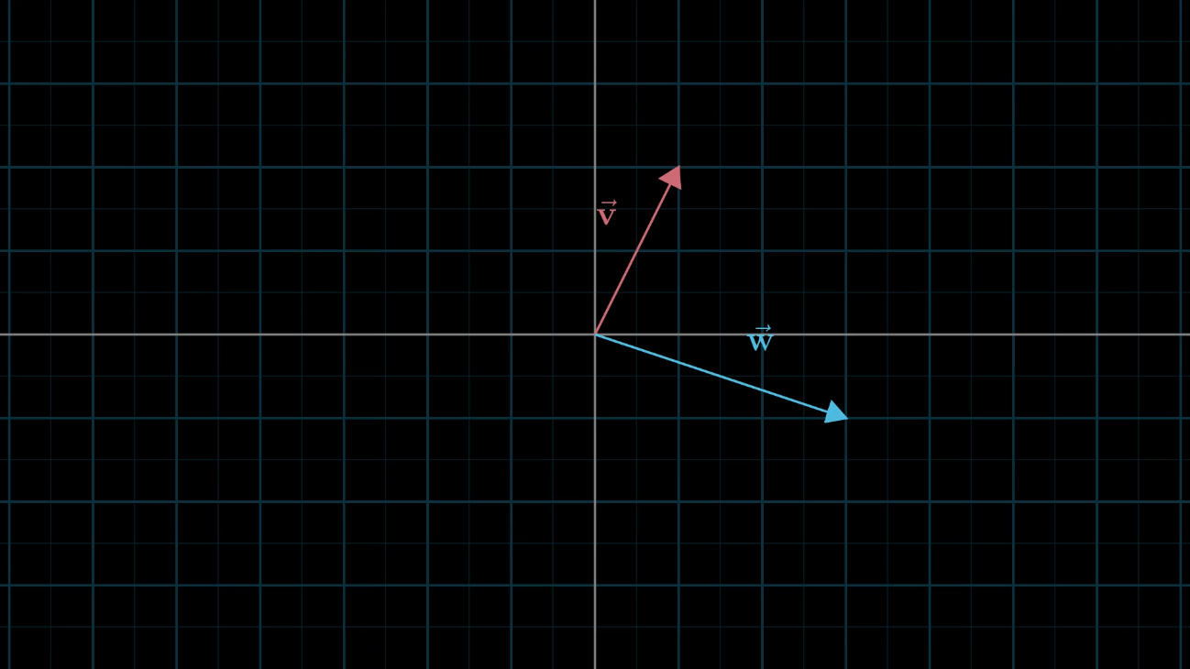
գծորեն անկախ
Notes:
2D independent
3D independent

Slide 24
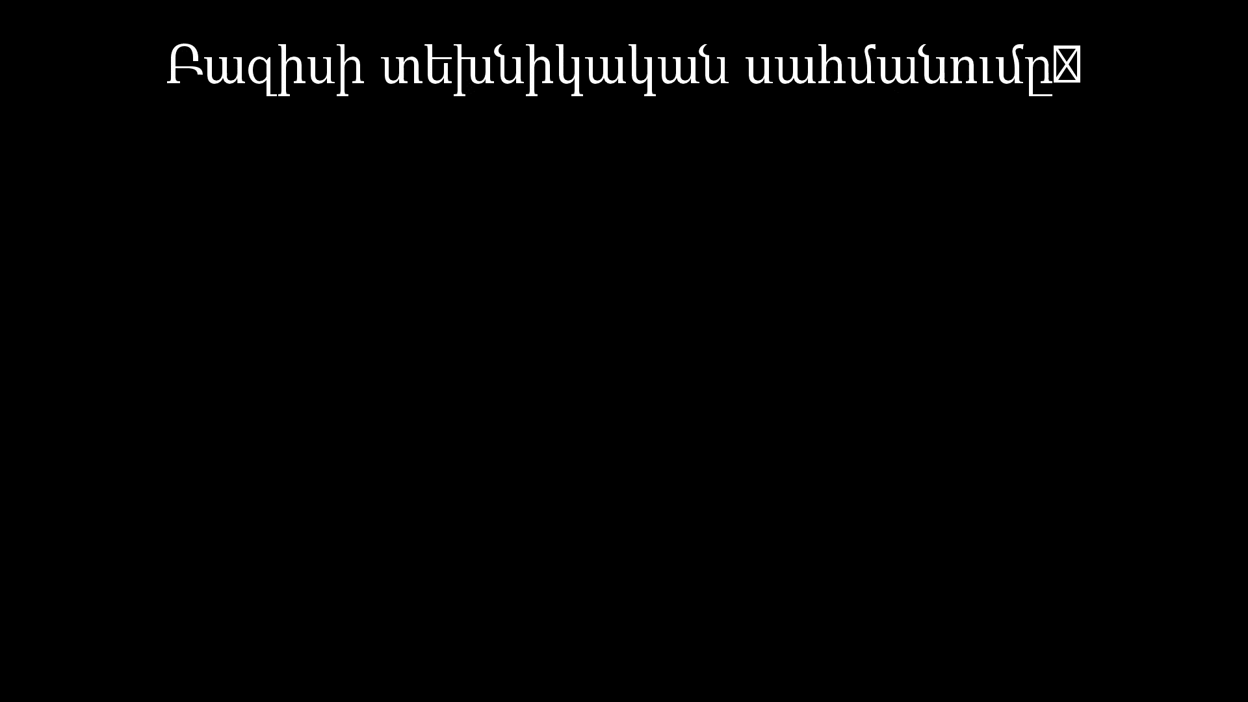
Բազիսի տեխնիկական սահմանումը՝
Notes:
Technical definition of basis vectors

Slide 25
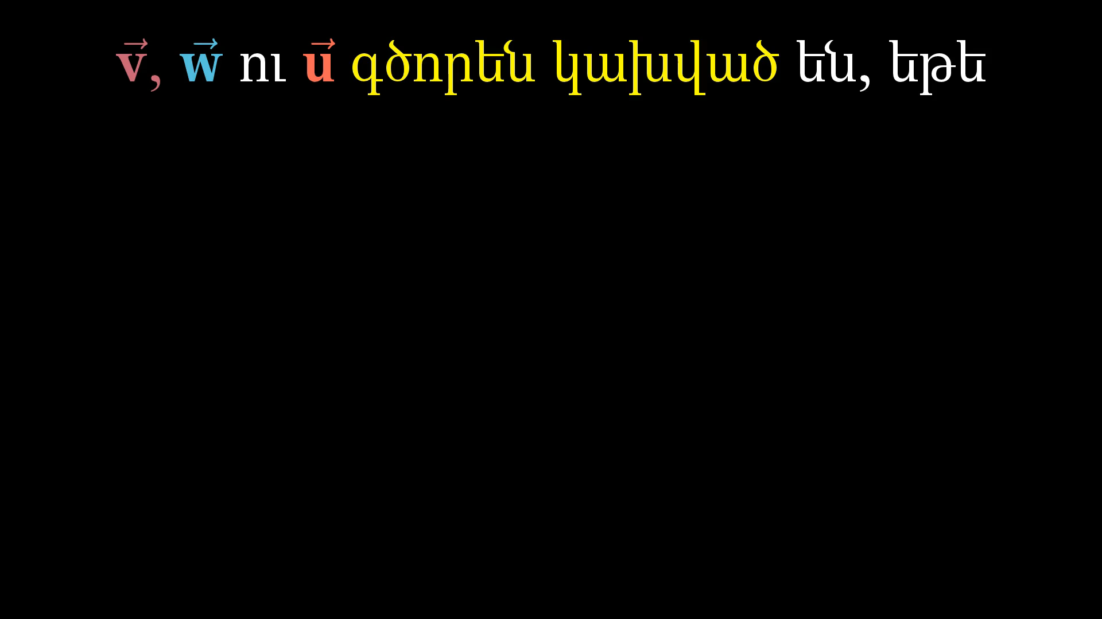
Notes:
Alternate definition of linearly dependence

